Slide 1


总复习
第十六讲
课程名称：概率论与数理统计
知识点编号：讨论题题解

Slide 2
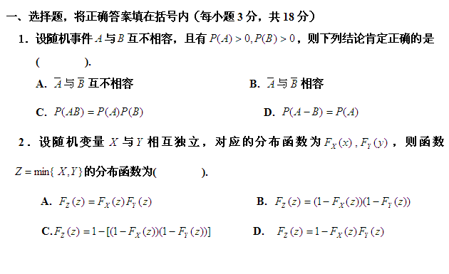
期末样卷分析

Slide 3
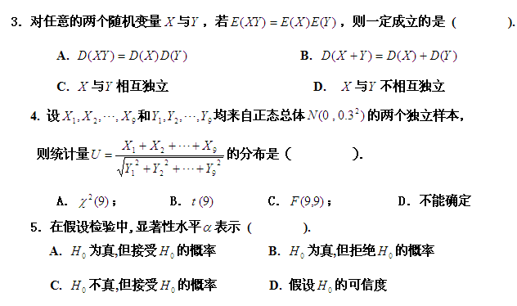
期末样卷分析

Slide 4
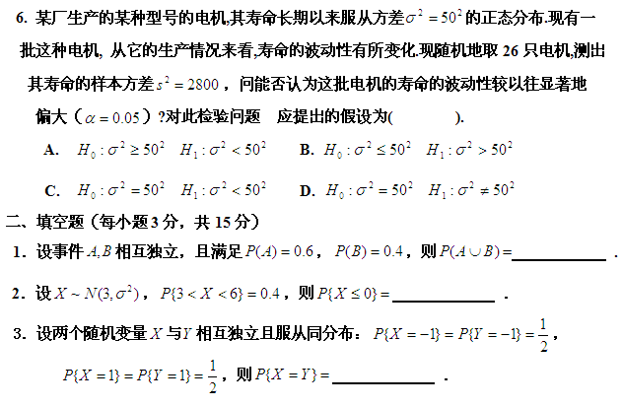
期末样卷分析

Slide 5
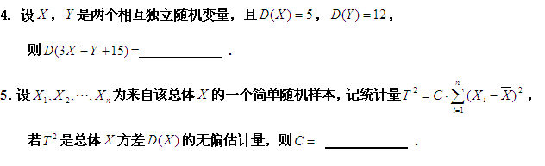
期末样卷分析

Slide 6
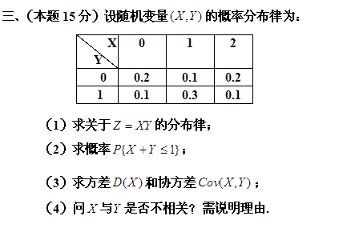
期末样卷分析

Slide 7
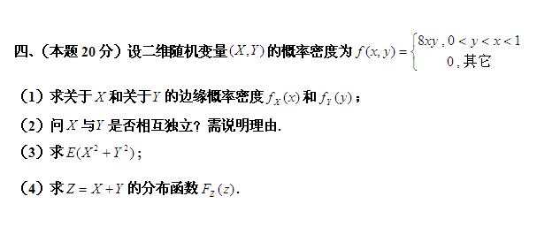
期末样卷分析

Slide 8
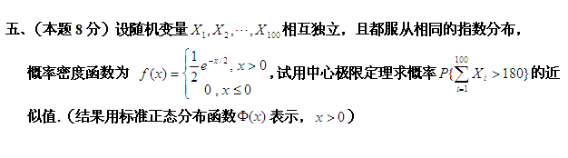
期末样卷分析

Slide 9
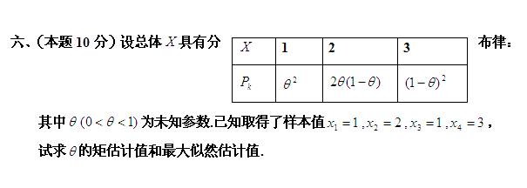
期末样卷分析

Slide 10
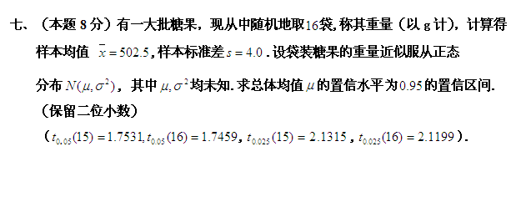
期末样卷分析

Slide 11
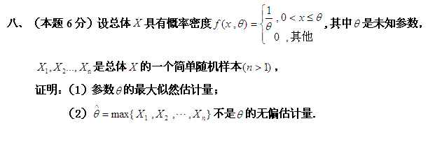
期末样卷分析

Slide 12
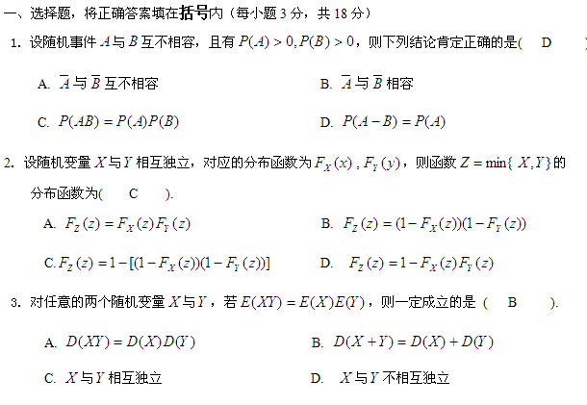
期末样卷分析（解答）

Slide 13
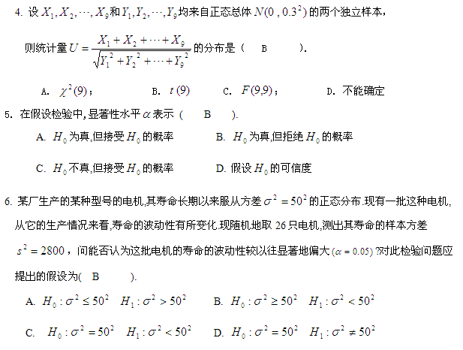
期末样卷分析

Slide 14
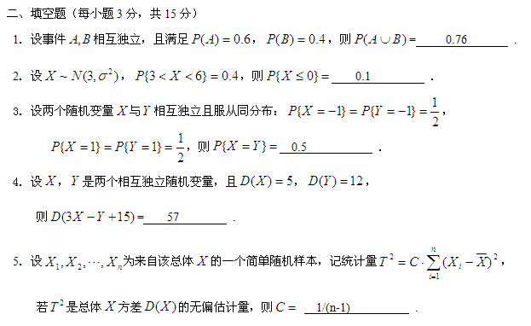
期末样卷分析

Slide 15
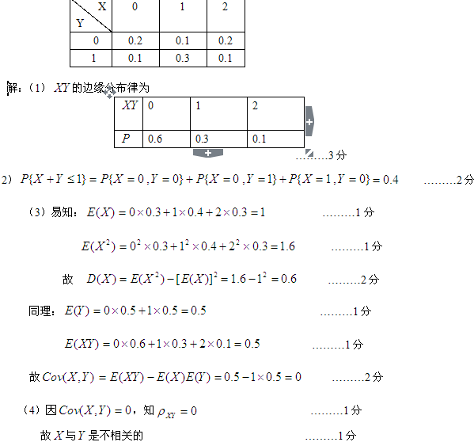
三

Slide 16
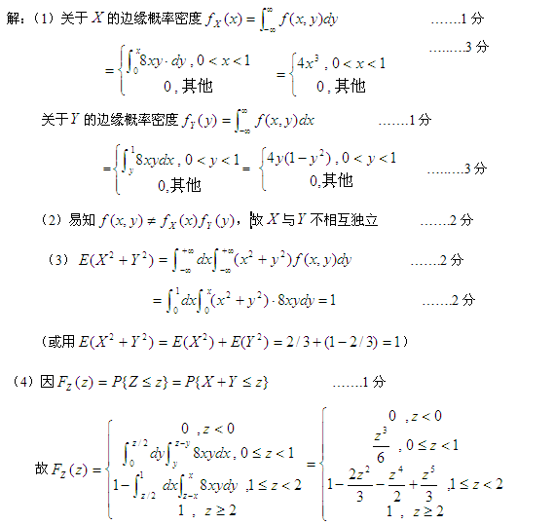
四

Slide 17
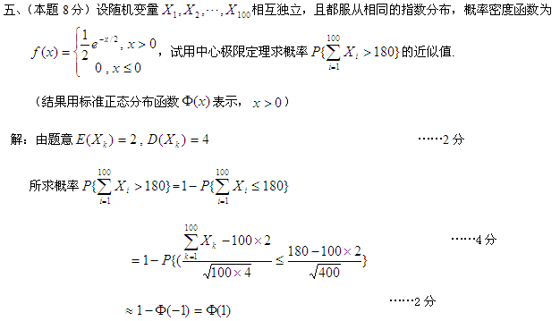
期末样卷分析

Slide 18
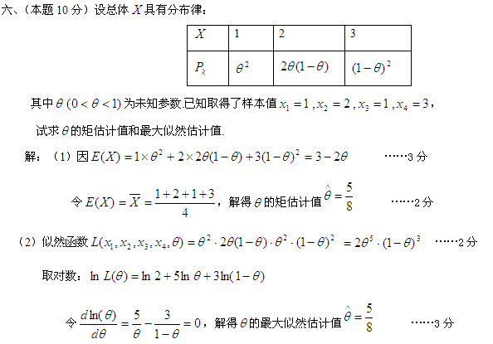
期末样卷分析

Slide 19
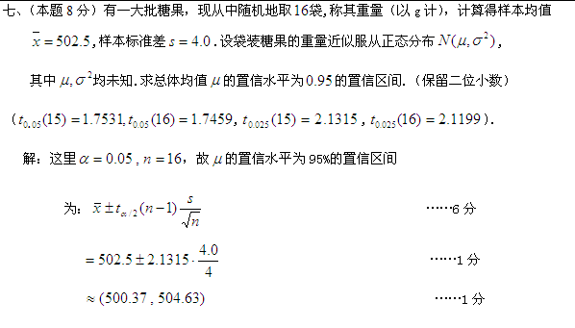
期末样卷分析

Slide 20
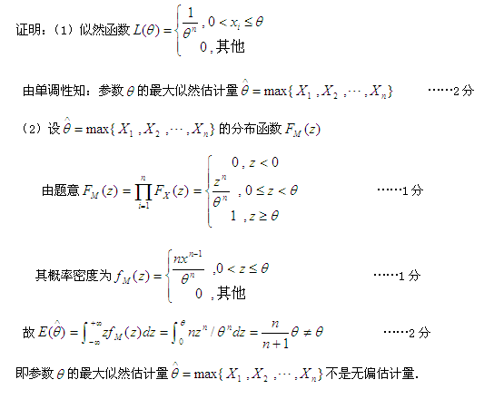
八、

